Slide 1

HISTORIA
CLASE 15 y 16
Profesora: Fabiola Loyola.

Slide 2
Historia de Chile

Slide 3
Características sociales
La República Liberal se caracterizó por una crecimiento de las ciudades y un constante aumento de la población en Santiago y Valparaíso.
La Clase Alta o Aristocracia se transformó en una OLIGARQUÍA: a las antiguas y tradicionales familias se les unieron empresarios que se habían enriquecido en las actividades mineras, comerciales y bancarias.
Este nuevo grupo que contaba con gran riqueza, sintió fuerte admiración por la sociedad europea, intentando imitar su arquitectura, sus costumbres y su moda, construyendo grandes palacios y parques privados, primordialmente al estilo francés.
La modernización de las ciudades muchas veces fue producto del impulso e inversiones de esta oligarquía.
La vida urbana, ligada al aumento de la administración pública y a un mayor acceso a la educación, favoreció el desarrollo de un SECTOR MEDIO conformado por profesionales, comerciantes, empleados y militares. Era una Clase pujante y culta que tenía mucho que aportar al país.
Mundo urbano

Slide 4
El mundo rural se mantuvo sin grandes transformaciones en lo que a estilo de vida se refiere. Aún persistían las grandes propiedades y el trabajo de los campesinos basado en el inquilinaje.
Lentamente, se produjo un cambio fundamental que contribuyó a la disminución de la población campesina: muchos abandonaron el campo y buscaron nuevas fuentes de trabajo en los puertos, industrias, ferrocarriles y labores mineras que se formaron en esa época.
Mundo rural

Slide 5
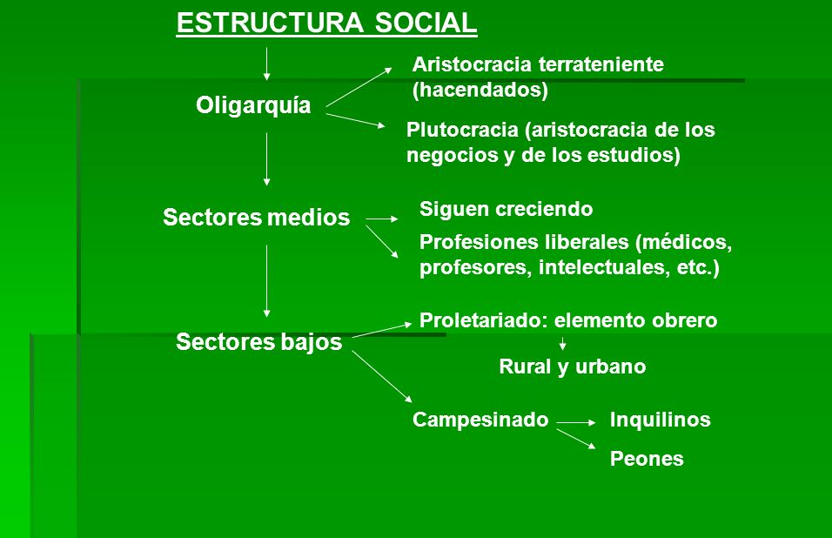
Imágenes que encontré en la web y son muy buenas:

Slide 6
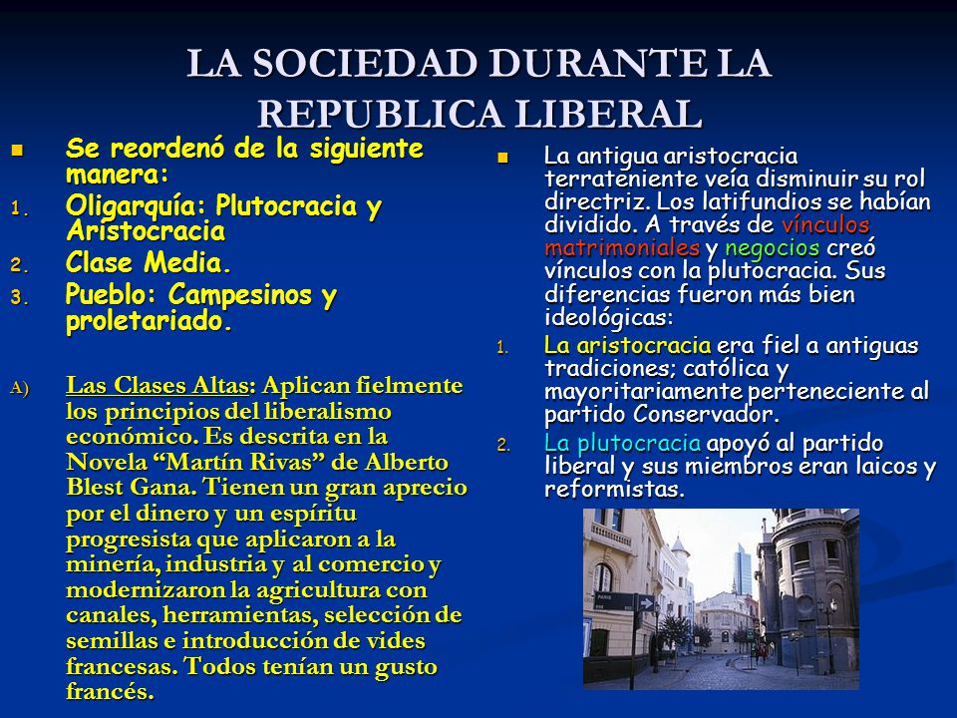

Slide 7
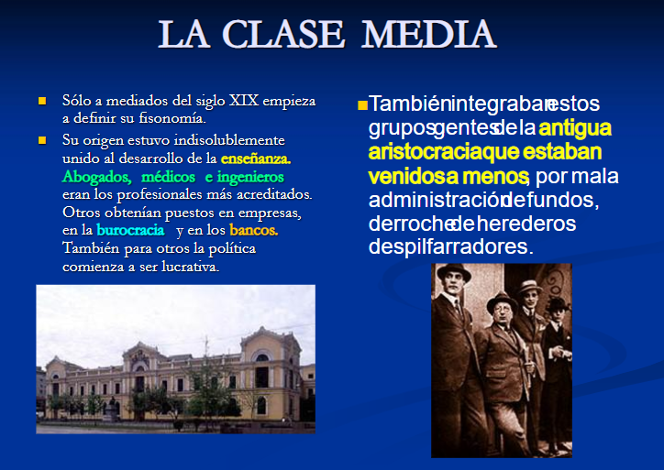

Slide 8
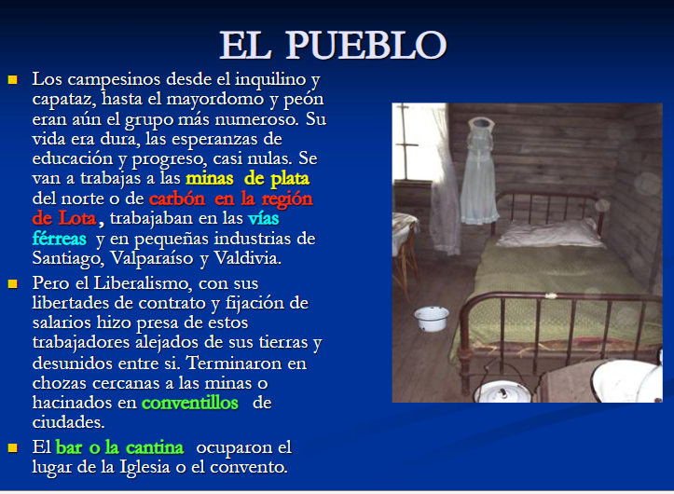

Slide 9
EL REY DE “LA ARAUCANÌA”
A principios de la administración de Pérez, apareció entre los mapuches Orelié-Antoine de Tounens, un aventurero de nacionalidad francesa. Después de un tiempo comerciando con ellos, los reunió en un parlamento, en el que les prometió liberarlos de la tiranía del gobierno chileno, a cambio de su proclamación como rey de la Araucanía y la Patagonia. Adoptó el nombre de Orélie Antoine I. No duró muchas semanas en el cargo, porque fue tomado prisionero por las fuerzas militares que protegían la frontera del avance mapuche. Tras ser enjuiciado y declarado loco, fue expulsado del país.

Slide 11
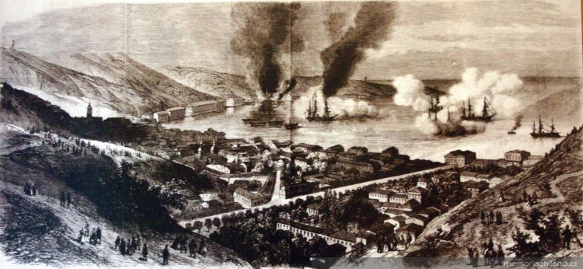
Guerra contra España (1865-1866)
Bombardeo de Valparaíso. Guerra contra España, 31 de marzo de 1866

Slide 12
GUERRA DEL SALITRE 1879-1883
QUE FUE? Un conflicto armado entre Chile y Perú-Bolivia.
Por que se produjo? La principal causa fue la poca claridad en la frontera norte de nuestro país. Las riquezas que allí se descubren hacen que tanto Chile como Bolivia se interesen en la zona por lo que se producen interpretaciones contrapuestas de los tratados existentes.

Slide 13
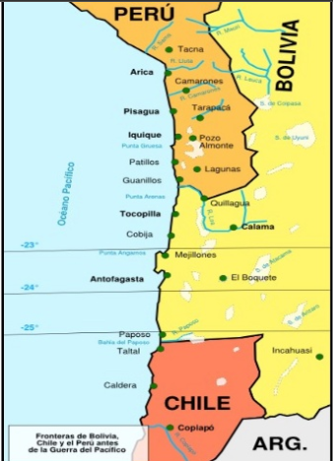
TRATADO DE LÍMITES CON BOLIVIA DE 1866
El límite entre Chile era el paralelo 24 lat. Sur.
Entre los paralelos 23° y 25° latitud sur chile y Bolivia se repartían las ganancias del guano y otros minerales.
TRATADO DE LÍMITES DE 1874 ENTRE CHILE Y BOLIVIA
Se ratificó el límite de los países en el paralelo 24 °
Se eliminó la zona en la cual se repartían las ganancias aduaneras.
Bolivia se comprometió a no subir los impuestos al norte del paralelo 24° a las empresas chilenas.

Slide 14
Hilarión Daza decide cobrar impuestos a Chile al norte del paralelo 24°.
Chile se niega a pagar, por lo tanto Bolivia decide embargarlas y rematarlas en febrero de 1879.
Bolivia y Perú habían firmado el “tratado secreto de alianza” en 1873.
ANTECEDENTES DIRECTOS DEL CONFLICTO

Slide 15
Campaña del mar 1879.
Campaña de Tarapacá 1879.
Campaña de Tacna y Arica 1880.
Campaña de Lima 1881.
Campaña de la Sierra 1881-1883.
CAMPAÑAS

Slide 16
ESCUADRAS
Chile | Perú
Blanco Encalada, la Covadonga, la Esmeralda, O´Higgins, Chacabuco. | Huáscar, Atahualpa, Independencia, Manco Copac, Unión y Pilcomayo.
SOLDADOS
CHILE | PERÚ Y BOLIVIA
2500 soldados | Bolivia 3000 soldados. Perú 8000 soldados.

Slide 17
Tratado de Ancón 1883
Tratado de Tregua con Bolivia 1884.
Tratado de paz con Bolivia 1904.
Tratado de Lima 1929.
Tratados

Slide 18
CONSECUENCIAS DE LA GUERRA DEL SALITRE

Slide 19
RIQUEZA DEL SALITRE
UTILIDAD | fertilizante. Elaboración de la pólvora.
PROPIEDAD | Siglo XIX inglesa. Siglo XX diversificada.
PROVOCÓ | Producción triguera, especialmente en la Araucanía. Riqueza fiscal. Desarrollo industrial. Aumento demográfico en el norte de Chile.
TIPO DE PRODUCCIÓN | Mono producción de materias primas.
BONANZA SALITRERA | 45 años aprox. Hasta la creación del salitre sintético y la crisis de 1929.

Slide 20
HISTORIA UNIVERSAL
OBJETIVO: comprender y analizar la revolución rusa y fin de la primera guerra mundial.

Slide 22
REVOLUCIÓN RUSA
La revolución rusa fue un movimiento político y social realizado por el pueblo ruso en contra del régimen imperial zarista, el cual gobernaba el país en aquel entonces. Comenzó en marzo de 1917 y finalizó en noviembre de ese mismo año, a partir de una serie de acontecimientos que llevaron a derrotar el gobierno vigente y dieron comienzo a uno nuevo, un gobierno con políticas comunistas y socialistas que estaba al mando de Vladimir Lenin y su partido bolchevique, el cual luego conformaría la Unión Soviética. La revolución comenzó a fines de la Primera Guerra Mundial, en un contexto en el que el pueblo se encontraba agotado por las políticas monárquicas establecidas y la marcada diferencia de clases, la cual desfavorecía sobremanera a la clase baja.

Slide 23
Características de la Rusia Zarista: Sistema absolutista Sociedad estamental Actividad económica principal la agricultura 4.- Nobleza con grandes privilegios. 5. Clase media con tendencia a proletarizarse. 6. Sectores populares el grueso de la población (obreros)

Slide 24
Condiciones previas en Rusia
La Rusia de principios del siglo XX, era una potencia atrasada económicamente, social y políticamente.
EN LO ECONÓMICO: A principios del S. XX, era un país preindustrial. Predominaba el sector agrícola. La propiedad estaba dividida en latifundios en manos de la aristocracia, la corona, la iglesia y unos pocos agricultores acomodados. El sector agrario era incapaz de proveer suficientes recursos a la población. La industrialización, iniciada tardíamente, quedo en manos del capital extranjero.
Rusia conformaba un vasto imperio de mas de 22 Millones de km2, con múltiples etnias, diferentes lenguas y religiones. Su población sobrepasaba los 120 millones de habitantes, de los cuales 100 millones eran campesinos, se organizaban en unidades aldeanas (MIR)

Slide 25
Condiciones previas en Rusia
CLASES SOCIALES EN RUSIA La aristocracia, ostentó privilegios señoriales (FEUDALISMO) hasta 1861, era propietaria de enormes haciendas, percibía abundantes rentas y llevaba un estilo de vida muy elevado, en contraste con la miseria del campesinado. La burguesía era numéricamente exigua, tenía poco peso social y político. El proletariado era reducido, pero poseía una elevada conciencia de clase y alta politización (socialismo, marxismo, anarquismo). La clase media eran casi inexistente, la integraban profesionales, comerciantes y campesinos acomodados, no sujetos a la servidumbre y propietarios de sus tierras.

Slide 26
EN LO POLÍTICO Se mantenía un estado TOTALITARIO (imperio). El poder era detentado por una monarquía absoluta y teocrática, precedida por el Zar Nicolás II, que pertenecía a la dinastía de los Romanov, apoyado en 4 pilares: Nobleza, Clero, Ejercito y burocracia Policía política. Aunque existía un Parlamento ( DUMA), sus poderes estaban a merced del Zar, que lo podía convocar o disolver a su conveniencia. Era un gobierno autocrático, (poder en manos de una sola persona), el Zar concentraba en sus manos el poder supremo del Estado, sin límites y era el máximo representante de la Iglesia Ortodoxa. Las libertades políticas eran inexistentes, los disidentes y opositores eran perseguidos por la policía y deportados a SIBERIA. Las ejecuciones eran frecuentes.

Slide 27
CONSECUENCIAS DEL ATRASO EN RUSIA
Progresivo declive del país frente al resto de las potencias europeas durante el siglo XIX y primer tercio del XX, hecho comprobado con las derrotas sufridas por Rusia en la Guerra de Crimea, ruso- japonesa y Primera Guerra Mundial. La inestabilidad interna, expresada en rebeliones campesinas, terrorismo, que fueron duramente reprimidas Surgimiento de varias organizaciones de distintos cortes ideológicos contra el gobierno del ZAR.

Slide 28
CAMBIOS DE 1861 - 1914
Entre 1861 – 1914, surgen en Rusia, diversos intentos de modernizar el país con el fin de terminar con la crisis interna que estaba atravesando Rusia, debido a su atraso. Principales cambios: La Abolición de la servidumbre (1861) con un decreto de emancipación, promovió el deseo y la necesidad de una reforma agraria. Reorganización de la justicia, alentando el nombramiento de jueces inamovibles y jurados independientes. Reorganización del ejercito, se elimino el derecho de exención militar a la nobleza y se abrió la carrera militar a todo hombre capaz. Apertura de universidades con un nuevo plan de educación, que permitió el acceso de los jóvenes que no pertenecían a la nobleza a la enseñanza secundaria y a la universidad, surgió un gran colectivo que se convertiría en la vanguardia revolucionaria. - Las reformas emprendidas por el Zar Alejandro II (1861 -1914) generaron una corriente de cambio constitucional en Rusia que permitió la aparición de partidos de oposición al Zar.

Slide 29
GRUPOS OPOSITORES AL ZAR
POPULISMO:
Perseguían una revolución socialista campesina. El MIR( comunidad rural) era la base sobre la que había de iniciarse el camino hacia el socialismo, seguido por la colectivización de la tierra y sin necesidad de tránsito previo por el capitalismo burgués.
EL PARTIDO SOCIALISTA REVOLUCIONARIO:
Fundado en 1901, su principal líder fue Kerensky. Propugnaba por una sociedad colectivista de base rural y sus principales apoyos le vinieron del campesinado.
EL PARTIDO CONSTITUCIONALISTA DEMOCRÁTICO:
Fundado en 1905, por Milyukov. De tendencia Liberal, era partidario de una república parlamentaria al estilo occidental.
PARTIDO OBRERO SOCIAL DEMÓCRATA RUSO:
Fundado en 1898. ideología marxista. En 1903 se divide en dos facciones (menchevique y bolchevique)

Slide 30
MENCHEVIQUES: | BOLCHEVIQUES:
Líderes: Plejánov y Martov minotaria) partidarios de la revolución de obreros y campesinos. Consideraba necesario un período de transición, que transformara a Rusia en un país industrializado, con un régimen democrático – burgués como paso necesario y previo a la construcción de la sociedad socialista-proletaria. Sus miembros promovieron la colaboración con los partidos burgueses para derrocar al Zarismo. | Líder LENNIN Mayoritaria), mas radical que los mencheviques, eran partidarios de la toma de poder, luchando simultáneamente contra el zarismo y contra la burguesía liberal. Sostenía que aunque Rusia no había pasado por una revolución burguesa, era posible bajo el liderazgo de una minoría cociente y decidida alzarse con el poder por medio de un golpe de mano.

Slide 31
Mientras los demás países de Europa se modernizaban gracias a la Revolución industrial, Rusia no lo hacía, ya que sostenía un sistema económico basado en el monopolio de tierras, nobleza y aristocracia, el cual desfavorecía la economía local y asentaba la diferencia de clases.
La diferencia entre clases generó que la población se encontrara descontenta con el gobierno del zar Nicolás II.
El hecho de que se permitiera entrar capital extranjero a Rusia, el cual era dominado por los centros productivos, causó revueltos y protestas.
La economía del país se encontraba paralizada y estancada, lo que generaba mucha escasez, pobreza y miseria.
El pueblo se encontraba sometido a un régimen dictatorial que tenía el poder absoluto e imponía fuertes prácticas gobernantes, por ejemplo, el exigir la religión católica ortodoxa a todos los habitantes.
CAUSAS

Slide 32
Revolución de febrero
Revolución de octubre
ETAPAS DE LA REVOLUCIÓN RUSA 1917:

Slide 33
Revolución de febrero
Ocurrida en febrero de 1917, los mencheviques llevaron a cabo una revolución que provocó la caída del gobierno del Zar Nicolás II, dando así un inicio a la Rusia comunista por parte de los trabajadores. Los mencheviques pusieron a cargo de la presidencia de la República a Alejandro Kerensky, quien sería luego derrocado al perder popularidad por no haber realizado reformas económicas favorables y por tener la intención de continuar con guerras estipuladas por el gobierno anterior.
Revolución de octubre
Para octubre de 1917, debido a que las elecciones acordadas por Kerensky nombraron a Kornilov como jefe de ejército, este ingeniosamente planteó una rebelión en septiembre y, así, en octubre se introdujo un nuevo gobierno revolucionario. Este nuevo gobierno revolucionario, conocido como la verdadera revolución comunista, estuvo al mando de los denominados bolcheviques, dirigidos por Vladimir Lenin, el cual se impuso por sobre el gobierno provisional y se quedó con la presidencia.

Slide 34
Personajes importantes de la revolución rusa
Entre los personajes más protagónicos de la Revolución rusa podemos destacar los siguientes: Vladimir Lenin (1870 – 1924): líder del partido bolchevique, quien luego de la revolución logró quedarse con el gobierno de Rusia. Este introdujo las primeras reformas socialistas y fue el principal impulsor de la Unión Soviética. José Stalin (1878 – 1953): otro líder del partido bolchevique que impulsó la Revolución rusa de octubre. Nicolás II de Rusia (1868 – 1918): último zar del imperio ruso, quien estaba en el poder durante la revolución. Aleksandr Kérenski (1881 – 1970): líder revolucionario que participó en la revolución de febrero y estuvo a cargo del gobierno provisional, instaurado luego de esta. No logró tener la popularidad suficiente para quedarse en el gobierno y, en la revolución de octubre, el poder le fue arrebatado por parte de los bolcheviques.

Slide 35
Se dio lugar a un cambio social, político y cultural que marcó un antes y un después en Rusia.
Se logró derrocar al régimen imperial zarista y, así, se impuso el primer Estado socialista del mundo bajo el mandato de Vladimir Lenin y su gobierno bolchevique.
En 1922 surgió la Unión Soviética, la cual tendría un gran poder a nivel mundial hasta su disolución en 199.
Si bien se logró destituir al gobierno absolutista, comenzó un período en el que se reprimía a cualquier persona que estuviese en contra del gobierno comunista.
Las religiones se vieron debilitadas ya que se prohibió profesar cualquier religión y se incitó el ateísmo.
CONSECUENCIAS

Slide 36
FASE 4
FASE 4: FIN DE LA GUERRA
La derrota en Alemania provocó una revolución interna. Se proclamó la república, y el káiser Guillermo II debió abdicar. El nuevo gobierno republicano solicitó un armisticio que se firmó el 11 de noviembre de 1918 poniendo fin a la guerra.

Slide 37
TRATADOS DE PAZ:

Slide 38
Tratado de Versalles 1919
Fue impuesto a Alemania. Se establece la desmilitarización, confiscación de bienes, pago de cuantiosas compensaciones de guerra y además debe aceptar la responsabilidad total del conflicto. Este tratado abre el camino a la segunda guerra mundial.

Slide 39
Aliados: Francia Reino Unido Potencia central: Imperio alemán Otros firmantes: Reino de Italia Estados Unidos Australia Bélgica Bolivia Brasil Canadá República de China Cuba Checoslovaquia Ecuador Reino de Grecia Guatemala Haití Hejaz Honduras Imperio de Japón Liberia Nicaragua Panamá Perú Polonia Portugal Reino de Rumanía Unión Sudafricana Reino de los Serbios, Croatas y Eslovenos India británica Tailandia Uruguay Nueva Zelanda
Tratado de Versalles 1919
El Tratado de Versalles fue un tratado de paz que se firmó en dicha ciudad al final de la Primera Guerra Mundial por más de cincuenta países:

Slide 40
Tratado de Versalles 1919
Este tratado terminó oficialmente con el estado de guerra entre la Alemania del segundo Reich y los Aliados de la Primera Guerra Mundial.
Fue firmado el 28 de junio de 1919 en la Galería de los Espejos del palacio de Versalles, exactamente cinco años después del atentado de Sarajevo en el que fue asesinado el archiduque Francisco Fernando.
A pesar de que el armisticio fue firmado meses antes (11 de noviembre de 1918) para poner fin a las hostilidades en el campo de batalla, se necesitaron seis meses de negociaciones en la Conferencia de Paz de París para concluir el tratado de paz.
El Tratado de Versalles entró en vigor el 10 de enero de 1920

Slide 41
Según el artículo 231, Alemania (y sus aliados) fueron la única responsable de la guerra:
“Los gobiernos aliados y asociados declaran, y Alemania reconoce, la responsabilidad de Alemania y sus aliados por haber causado todos los daños y pérdidas, a los cuales los gobiernos aliados y asociados se han visto sometidos como consecuencia de la guerra impuesta a ellos por la agresión de Alemania y sus aliados”.
Se prohíbe el ingreso de Alemania en la Sociedad de Naciones.
Cláusulas políticas y morales:

Slide 42
Entrega de material militar y de la flota de guerra.
Ocupación de la orilla izquierda del Rin y desmilitarización de Renania.
Reducción del ejército a 100 000 hombres y 4000 oficiales, sin artillería pesada, submarinos ni aviación.
Prohibición de fabricar material de guerra.
Disolución del Estado Mayor del Ejército (OHL).
Supresión del servicio militar obligatorio en Alemania.
Internacionalización del canal de Kiel.
Cláusulas militares:

Slide 43
Creación de la Comisión de Reparaciones de Guerra (REPKO), cuyo monto quedaba por definir.
Entrega de todos los barcos mercantes alemanes de más de 1400 Tm de desplazamiento y cesión anual de 200 000 t de nuevos barcos, para restituir toda la flota mercante perdida por los aliados durante el conflicto.
Entrega anual de 44 millones toneladas de carbón, 371 000 cabezas de ganado, la mitad de la producción química y farmacéutica, la totalidad de cables submarinos, etc., durante cinco años.
Expropiación de la propiedad privada alemana en los territorios y colonias perdidas.
El pago de 132 000 millones de marcos de oro alemanes (para aquella época 31 400 millones de dólares, 6600 millones de libras esterlinas), lo que equivale aproximadamente a 642 000 millones de dólares estadounidenses a fecha de 2020, una suma que Alemania no podía pagar y que muchos economistas en el momento consideraron excesiva,22​ ya que significaba más que las reservas internacionales de Alemania, que según muchos autores causó la posterior hiperinflación.
CLÁUSULAS ECONÓMICAS:

Slide 44
Los Catorce Puntos de Wilson fueron una serie de propuestas realizadas el 8 de enero de 1918 por el presidente estadounidense Woodrow Wilson para crear unos nuevos objetivos bélicos defendibles moralmente para la Triple Entente, que pudiesen servir de base para negociaciones de paz con los Imperios Centrales.
1. Convenios abiertos y no diplomacia secreta en el futuro. 2. Libertad de navegación en la paz y en la guerra fuera de las aguas jurisdiccionales, excepto cuando los mares quedasen cerrados por un acuerdo internacional. 3. Desaparición, tanto como sea posible, de las barreras económicas. 4. Garantías adecuadas para la reducción de los armamentos nacionales. 5. Reajuste de las reclamaciones coloniales, de tal manera que los intereses de los pueblos merezcan igual consideración que las aspiraciones de los gobiernos, cuyo fundamento habrá de ser determinado. 6. Evacuación de todo el territorio ruso, dándose a Rusia plena oportunidad para su propio desarrollo con la ayuda de las potencias. 7. Plena restauración de Bélgica en su completa y libre soberanía. 8. Liberación de todo el territorio francés y reparación de los perjuicios causados por Prusia en 1871. 9. Reajuste de las fronteras italianas de acuerdo con el principio de la nacionalidad. 10. Oportunidad para un desarrollo autónomo de los pueblos del Imperio austrohúngaro. 11. Evacuación de Rumanía, Serbia y Montenegro, concesión de un acceso al mar a Serbia y arreglo de las relaciones entre los Estados balcánicos de acuerdo con sus sentimientos y el principio de nacionalidad.2​ 12. Seguridad de desarrollo autónomo de las nacionalidades no turcas del Imperio otomano, y el Estrecho de los Dardanelos libres para toda clase de barcos. 13. Declarar a Polonia como un estado independiente, que además tenga acceso al mar. 14. La creación de una asociación general de naciones, a constituir mediante pactos específicos con el propósito de garantizar mutuamente la independencia política y la integridad territorial, tanto de los Estados grandes como de los pequeños. De aquí sale la iniciativa para la conformación de una Sociedad de Naciones, antecedente de las Naciones Unidas.

Slide 45
OTROS TRATADOS:
TRATADO DE SAINT GERMAIN EN 1919: | Impuesto a Austria-Hungría, se establece el desmembramiento del imperio.
TRATADO DE SÉVRES EN 1920: | Impuesto al imperio Turco, pierde sus posesiones en Europa.
TRATADO DE TRIANON EN 1920: | Impuesto a Hungría, entrega territorios donde surgirán nuevas naciones: Checoslovaquia, Rumania y Yugoslavia.

Slide 46
CONSECUENCIAS:
POLÍTICAS | Se creó el precedente de la Organización de las Naciones Unidas (ONU), la Sociedad de Naciones (SDN), donde se prohibió el ingreso de Alemania. Esta organización trataría de mantener la paz tras la guerra y reorganizar las relaciones internacionales entre las naciones miembros.
DEMOGRÁFICAS | Se calcula que Europa perdió cerca de 10 millones de hombres jóvenes que habían participado como soldados en la guerra. En cifras quedaría así. Alemania perdió dos millones; Francia, 1.400.000; Gran Bretaña, 770.000; Italia, 530.000; Serbia, 400.000; y Rusia perdió 1.700.000. Además, habría que añadir a los 20 millones de inválidos y el gran número de huérfanos que quedaron. Además añadir las muertes civiles provocadas por las epidemias y la escasez de alimentos. Con todo ello se calcula que Europa perdió la décima parte de su mano de obra. También destacar las migraciones o éxodos que llevaron a cabo los habitantes de regiones como Polonia o los países bálticos.

Slide 47
CONSECUENCIAS
ECONOMICAS | potencias europeas invirtieron una gran cantidad de su riqueza nacional. Así, a Gran Bretaña le costó el 32% de su riqueza nacional; a Francia, el 30%; Alemania, 22%; Italia, 26%; y para Estados Unidos el 9%. Las áreas que más afectadas se vieron fueron la industrial y la agrícola, que se redujeron en un 40 y un 30% respectivamente. Todo esto influye también en la deuda nacional de cada país. Todo ello influye en la nueva sociedad que se crea: Incorporación de la mujer a trabajos que anteriormente sólo habían sido realizados por hombres; aparición de nuevos ricos entre industriales y comerciantes de armas que aprovechan el envite; el empobrecimiento de la clase media; y la aparición de la figura del excombatiente, una persona de carácter nostálgico y difícil de tratar en sociedad.

Slide 48
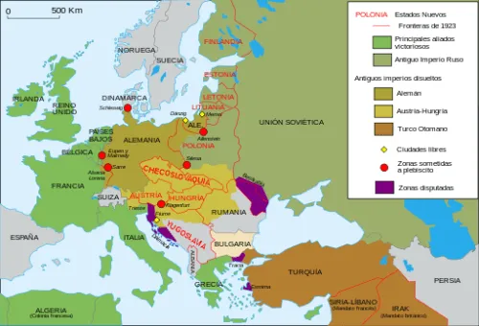
CONSECUENCIAS
GEOGRÁFICAS | cayeron los cuatro grandes imperios y dieron lugar a repúblicas: el alemán, el austro-húngaro, el otomano y el ruso. Esto hizo que el mapa de Europa cambiase y aparecieran nuevos países, como Estonia, Letonia, Lituania, Finlandia, Polonia, Yugoslavia, Checoslovaquia y Hungría. Además, Alemania perdió Alsacia-Lorena, territorio que pasó a formar parte de Francia.

Slide 49
OTRAS CONSECUENCIAS | Estados Unidos fue la mayor beneficiaria, ya que se convirtió en la primera potencia mundial, dejando a un lado el poderío económico que había poseído siempre Europa. También salieron beneficiados algunos países europeos que se habían mantenido neutrales durante el enfrentamiento, como Suecia, Suiza y España, que multiplican su existencia de oro y ven un rápido desarrollo de su industria y comercio.

Slide 50
FORMACIÓN CIUDADANA
OBJETIVO: comprender la participación ciudadana y democracia.

Slide 51
Participación ciudadana
La participación ciudadana es el acto mediante el cual, los ciudadanos expresamos nuestros pensamientos e ideas. Muchas veces, la participación es entendida únicamente en el ámbito político y electoral; sin embargo, existen también otras formas de participación, y entenderemos en este sentido, tres formas: participación política electoral, participación política partidaria y participación social comunitaria.
Participación política electoral
Participación política partidaria
Participación social comunitaria

Slide 53
Características generales:
- Elecciones libres, periódicas y limpias: Los ciudadanos pueden participar en ellas tanto en calidad de votantes como de candidatos (si bien pueden imponerse restricciones en términos de edad y residencia).
- Libertad de expresión: Los ciudadanos pueden expresarse en público sobre una amplia gama de temas políticamente relevantes sin temor al castigo.
- Fuentes de información independientes: Existen fuentes de información política que no se hallan bajo control del gobierno ni de un grupo único y cuyos derechos a publicar información o difundirla de otro modo están protegidos por ley; es más, todos los ciudadanos tienen derecho a buscar y emplear dichas fuentes de información.
- Libertad de asociación: Los ciudadanos tienen el derecho de formar organizaciones políticas independientes y participar en ellas, incluidos los partidos y los grupos de interés (Dahl, 2004).

Slide 54
Elementos o dimensiones que contribuyen a la calidad de la democracia (O’ Donnell, 2008):
Participación: | Un régimen no puede ser democrático a menos que garantice a sus ciudadanos los derechos de participación política, incluyendo el derecho a voto. Sin embargo, una buena democracia debe asegurarse de que todos ciudadanos estén en la condición de hacer uso de estos derechos formales, permitiéndoles votar, organizarse, realizar asambleas, protestas, lobby por sus intereses, y otras maneras de influir en el proceso de toma de decisión.
Estado de Derecho: | Los ciudadanos son iguales ante la ley, las leyes son conocidas públicamente, universales, estables, no retroactivas (salvo excepciones), y aplicadas de manera justa y consistente a todos los ciudadanos por un poder judicial independiente.
Competencia: | Debe existir competencia regular, gratuita y justa entre los distintos partidos políticos. Dependiendo del tipo de sistema electoral, existirá mayor o menor alternancia en el poder.
Rendición de cuentas o accountability vertical: | La obligación de los líderes electos a responder por sus decisiones políticas, tanto a los electores como a otros cuerpos constitucionales.
Existencia de un sistema de contrapesos: | Quienes han sido electos deben responder a otros actores e instituciones que tengan la experticia y autoridad legal para controlar y sancionar su comportamiento. Se manifiesta generalmente como monitorear, investigar y hacer cumplir la ley por una serie de agencias gubernamentales independientes; por ejemplo: la oposición en el parlamento, los comités investigativos parlamentarios, cortes constitucionales, agencias de auditoría, comisiones contra la corrupción, banco central, administración electoral independiente, entre otros.
Libertad: | Parte de las dimensiones sustantivas de la democracia. Puede verse como constituyente de tres tipos de derechos: políticos, civiles y sociales. Los derechos políticos incluyen el derecho a voto, a ser electo, a realizar campaña y a organizar partidos políticos. Los derechos civiles esenciales incluyen la libertad personal, seguridad, privacidad, libertad de pensamiento, expresión e información, libertad de credo, de asamblea, de asociación y organización, incluyendo el derecho de formar y ser parte de sindicatos y partidos políticos; libertad de movimiento y residencia; y el derecho a defensa legal y al debido proceso (O’ Donnell, 2008). Finalmente, los sociales y culturales incluyen el derecho a la propiedad, al trabajo digno y libre, a la salud, a la seguridad social, a la educación, a sindicarse libremente, a la vivienda, al matrimonio, a la alimentación, entre otros.

Slide 55
Valores esenciales democráticos
La dignidad de la persona
La libertad
La igualdad
Respeto, promoción y garantía de los derechos humanos.
La autodeterminación del pueblo o la soberanía popular.

